Slide 1
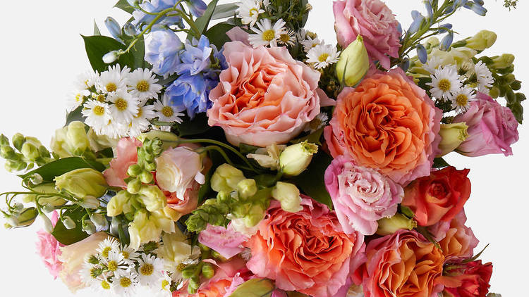
আজকের ক্লাসে সবাইকে স্বাগতম

Slide 2
শিক্ষক পরিচিতি
পাঠ পরিচিতি
মো: আতাউর রহমান
সহকারী শিক্ষক
বেতাগাঁও ইসলামিয়া আলিম মাদ্রাসা
লালমাই,কুমিল্লা
Email: rataur716@gmail.com
বিষয়: কৃষি শিক্ষা
শ্রেণী: দশম
অধ্যায়: চতুর্থ
পাঠ: 3য়
সময়: 45 মিনিট

Slide 3
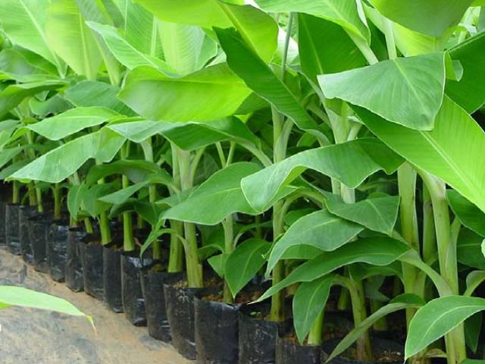
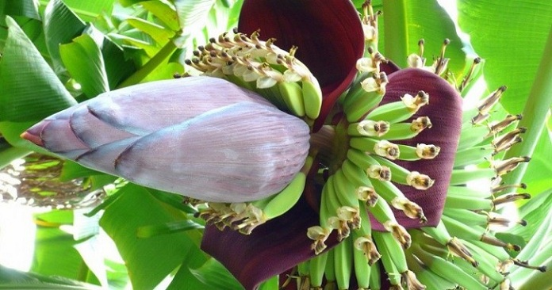
নিচের ছবিগুলো লক্ষ্য কর

Slide 4
আজকের পাঠ
কলা চাষ

Slide 5
শিখনফল এই পাঠ শেষে শিক্ষার্থীরা-
১। কলার জাতগুলো সনাক্ত করতে পারবে।
২। কলা চাষের মাটি ও জমি তৈরী বর্ণনা করতে পারবে।
৩। কলা চারা রোপনের সময় বলতে পারবে।
৪। কলার চারা নির্বাচন, চারার বৈশিষ্ট্য ও চারা রোপন পদ্ধতি ব্যাখ্যা করতে পারবে।

Slide 6
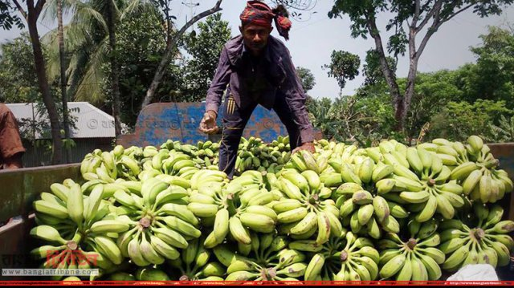
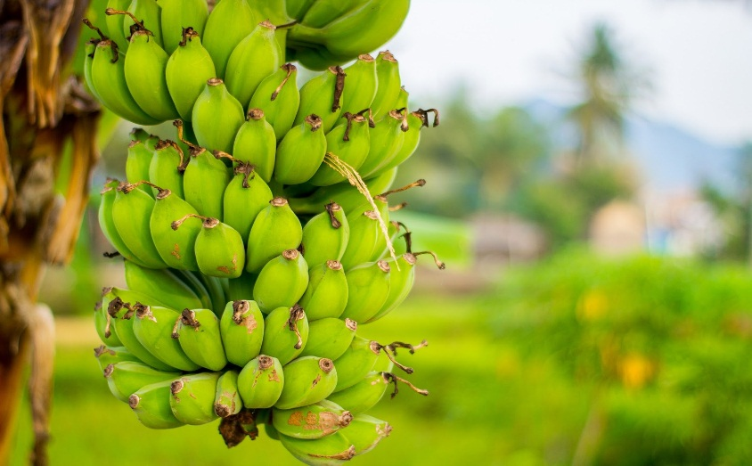
কলার পরিচিতি
কলা বাংলাদেশের সব জেলায়ই কম বেশি জন্মে। তবে নরসিংদী, মুন্সীগঞ্জ, বগুড়া, যশোর, বরিশাল, রংপুর, ময়মনসিংহ এসব জেলায় কলার ব্যাপক চাষ হয়। বাংলাদেশে প্রায় 40 হাজার হেক্টর জমিতে কলার চাষ হয় যা থেকে বছরে ছয় লক্ষাধিক টন কলা পাওয়া যায়। কলা ভিটামিন ও খনিজ পদার্থে সমৃদ্ধ। অন্যান্য ফসলের তুলনায় কলায় ক্যালরির পরিমানও বেশি। বাংলাদেশের প্রায় সর্বত্রিই কলার চাষ হয়ে থাকে। কলা কাঁচা অবস্থায় তরকারি হিসাবে এবং পাকা অবস্থায় ফল হিসাবে খাওয়া হয়। রোগীর পথ্য হিসাবে কলার ব্যাপক চাহিদা রয়েছে।

Slide 7
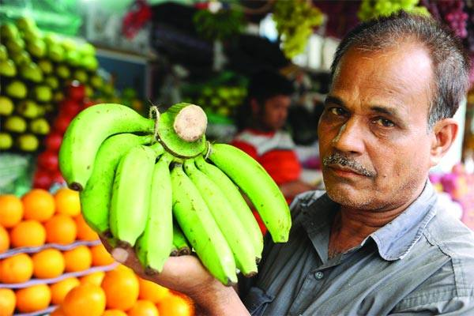
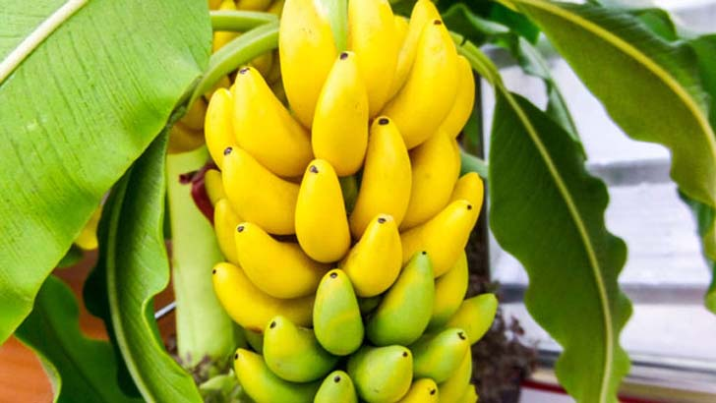
কলার জাত
অমৃতসাগর
সবরি
বাণিজ্যিকভাবে বাংলাদেশে যেসব কলার জাত চাষ করা হয় সেগুলো হল অমৃতসাগর, সবরি, চাপা, মেহেরসাগর,কবরী ইত্যাদি। এ ছাড়াও কলার আরও অনেক জাত আছে যেমন: এঁটে কলা, বাঙলা কলা, জাহাজি কলা ইত্যাদি।

Slide 8
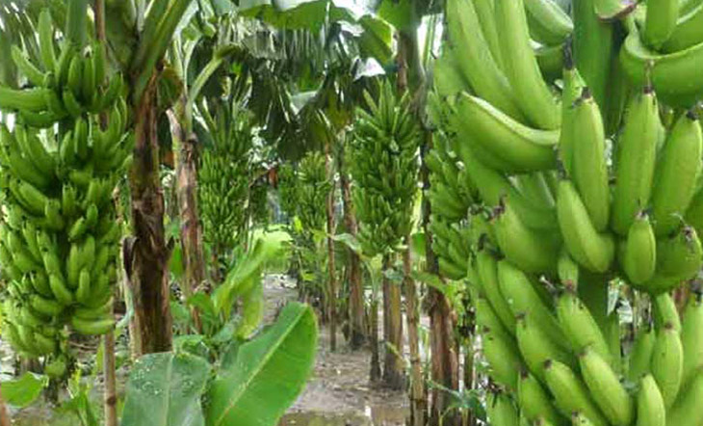
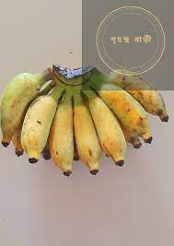
কলার জাত
মেহের সাগর কলা
কবরী কলা
তবে বারি কলা-১, বারিকলা-২, ও বারিকলা-৩ নামে তিনটি উন্নত জাত চাষের জন্য অবমুক্ত করা হয়েছে।এর মধ্যে বারিকলা-২ জাতটি কাঁচকলা।

Slide 9
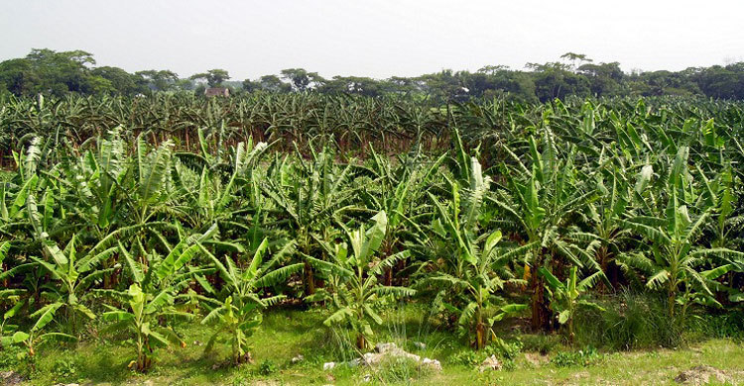
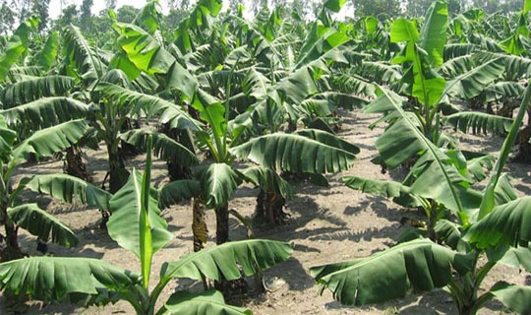
কলা চাষের মাটি ও জমি তৈরি
উর্বর দোআঁশ মাটি কলা চাষের জন্য ভালো। জমিতে প্রচুর সূর্যের আলো পড়বে এবং পানি নিকাশের ব্যবস্থা থাকবে। গভীরভাবে জমি চাষ করে দুই মিটার দূরে দূরে 50 সেমি গুন 50 সেমি গুন ৫0 সেমি আকারের গর্ত খুঁড়তে হবে। চারা রোপণের প্রায় একমাস আগে গর্ত করে গর্তে গোবর ও টিএসপি সার মাটির সাথে মিশিয়ে গর্ত পূর্ণ করতে হবে।

Slide 10
একক কাজ
সময়- ৫ মিনিট
৩টি কলার জাতের নাম লিখ।

Slide 11
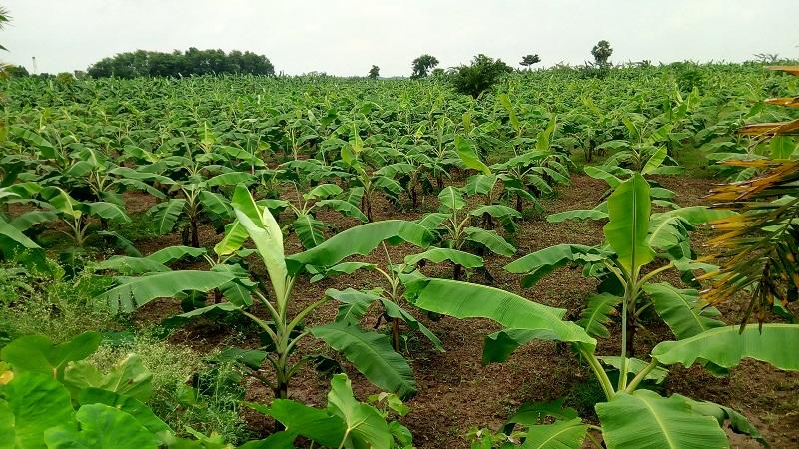
কলার চারা রোপনের সময়
বছরে তিন মৌসুমে কলার চাষ করা হয় বা কলার চারা রোপণ করা হয় যথা:
১। আশ্বিন-কার্তিক ২। মাঘ-ফাল্গুন ৩। চৈত্র-বৈশাখ

Slide 12
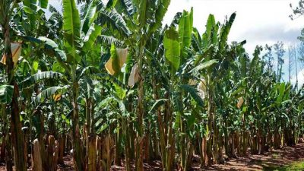
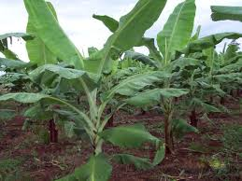
কলার চারা নির্বাচন
কলার চারাকে তেউর বলা হয়।
দুই রকমের তেউড় দেখা যায়। যথা:
১। অসি তেউড়।
২। পানি তেউড়।

Slide 13
কলার চারা নির্বাচন
অসি তেউড়: কলা চাষের জন্য অসি তেউড় উত্তম। অসি তেউড়ের পাতা সরু, সুচালো, এবং অনেকটা তলোয়ারের মতো। গোড়ার দিকে মোটা এবং ক্রমশ উপরের দিকে সরু হতে থাকে।
পানি তেউর: পানি তেউর দুর্বল। এর আগা-গোড়া সমান থাকে। কলা চাষের জন্য এই চারা উপযুক্ত নয়। এ দুই ধরনের চারা ছাড়াও সম্পূর্ণ মূলগ্রন্থি বা তার ক্ষুদ্র অংশ থেকেও কলা গাছের বংশবিস্তার সম্ভব।

Slide 14
জোড়ায় কাজ
সময়- ৭ মিনিট
কলা সাধারণত কোন কোন মাটিতে ভালো হয় এবং কলা চাষে জমি তৈরির পদ্ধতি লেখ।

Slide 15
চারা রোপণ
চারা রোপণের জন্য প্রথমত অসি তেউড় বা তলোয়ার তেউড় নির্বাচন করতে হবে। খাটো জাতের 35-45 সেমি আর লম্বা জাতের 50-60 সেমি দৈর্ঘ্যের তেউড় ব্যবহার করা হয়। অত:পর নির্দিষ্ট গর্তে যাতে প্রয়োজনীয় গোবর ও টিএসপি সার দিয়ে পূর্ণ করা হয়েছে সেখানে চারা লাগাতে হবে। লক্ষ রাখতে হবে যেন চারার কান্ড মাটির ভিতরে না ঢুকে।

Slide 16
মূল্যায়ন
সময়- ৩ মিনিট
১।কলার চারাকে কি বলা হয়।
২।কত রকমের তেউর পাওয়া যায়।

Slide 17
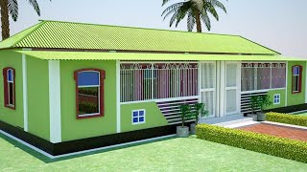
বাড়ির কাজ
তোমার এলাকায় কোন কোন জাতের কলা উৎপাদন ভালো হয় এবং কর্মসংস্থান সৃষ্টিতে কলা চাষে সম্ভাবনা কেমন লিখে আনবে।

